Slide 1
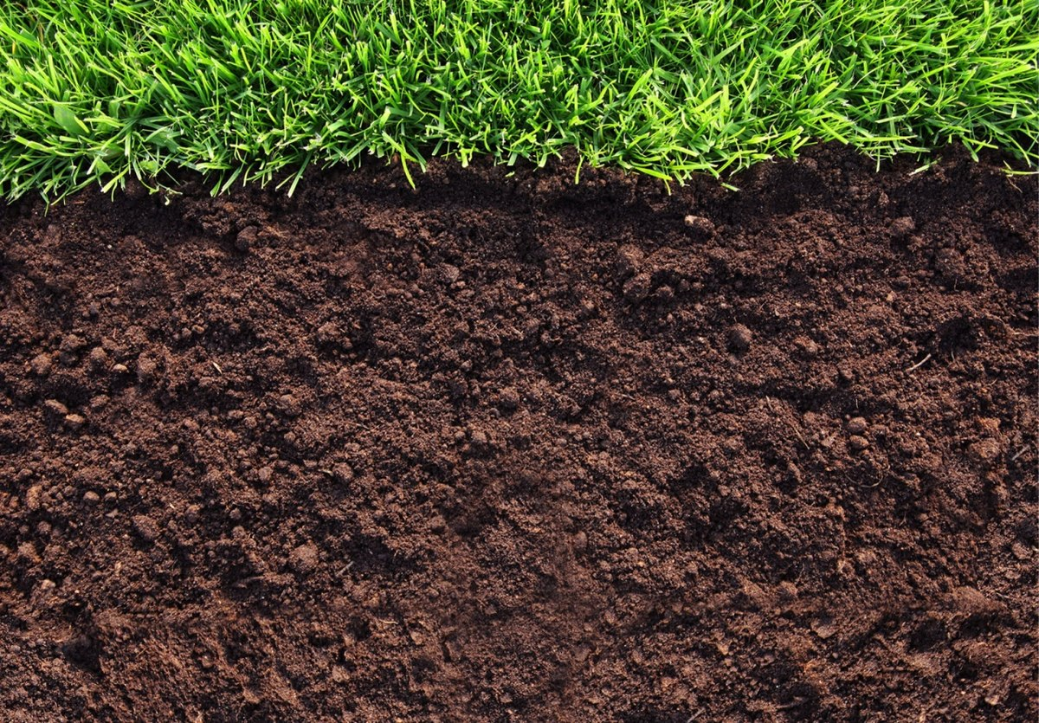
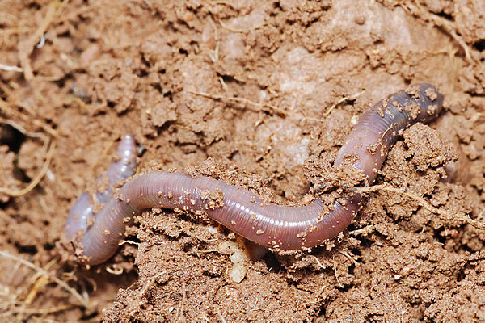
Комплексна біоіндикація ґрунту за допомогою червів
Біоіндикація екологічного стану ґрунтів деяких районів
м. Харкова
за допомогою дощових черв`яків

Slide 2
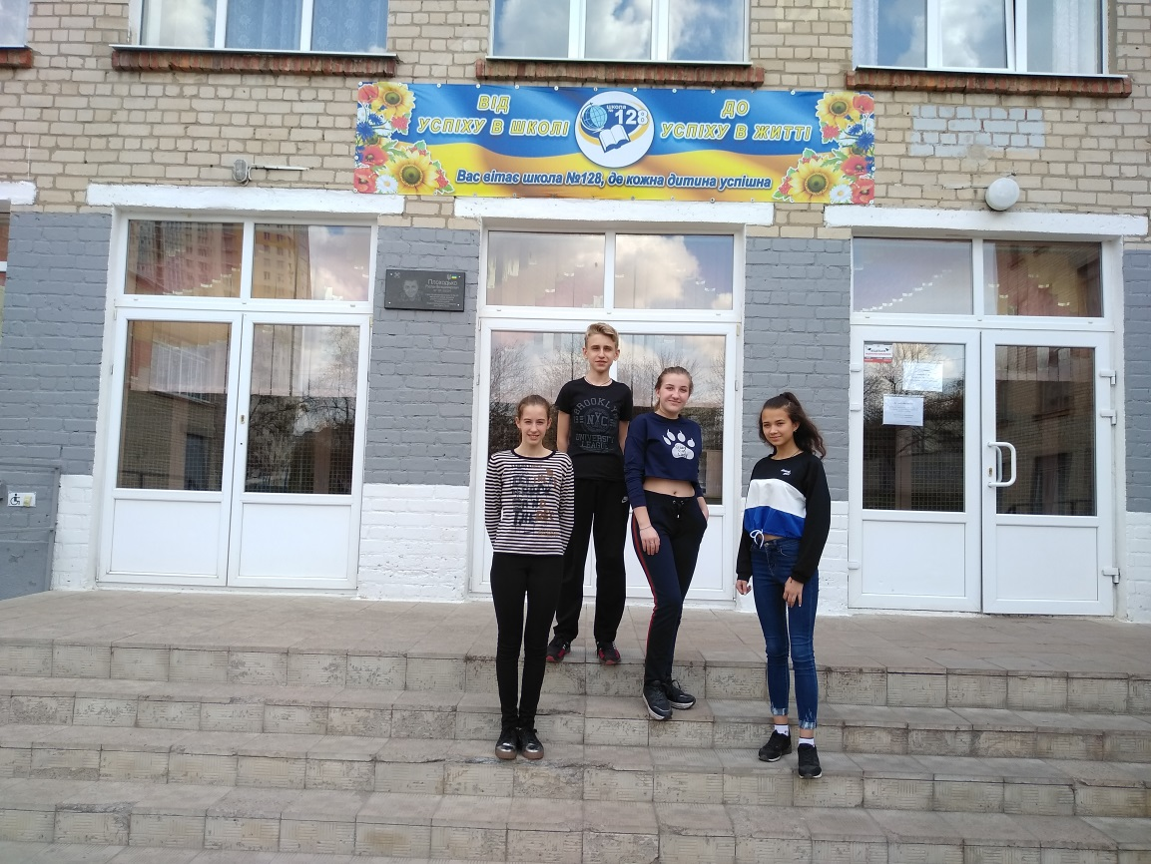
Виконали:
Затула Вероніка, Пічка Марія, Буркун Валерія, Фомін Данило,
учні 8 класу
Харківської
загальноосвітньої
школи І-ІІІ ступенів № 128
Харківської міської ради
Харківської області
Науковий керівник: Швець Віта Володимирівна,
учитель хімії ХЗОШ № 128

Slide 3
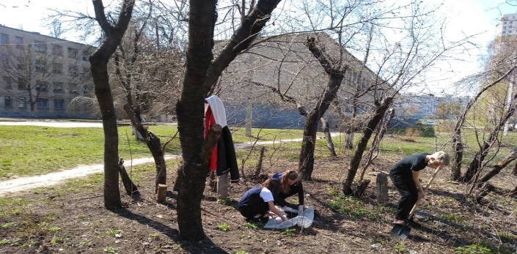
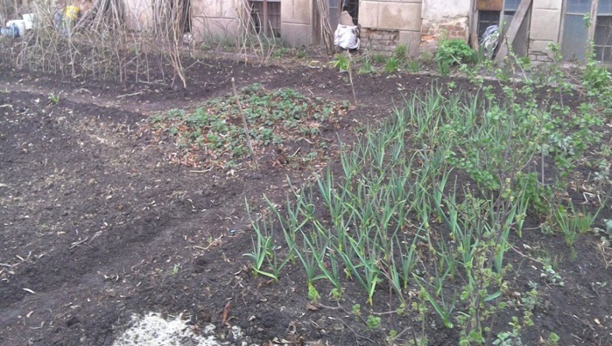
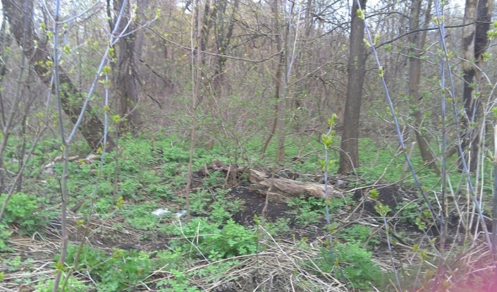
Мета роботи:
анализ екологічного стану ґрунтів чотирьох районів м. Харкова методом біоіндикації за допомогою дощових черв’яків;
визначення морфометричних показників дощових черв`яків на визначених тест-майданчиках;
Порівняння результатів дослідження, отриманих методом біоіндикції з результатами хімічного аналізу грунтв;
встановлення залежности морфометричних покзників дощових червяків від впливу екотоксикантів грунту;
визначення місць найбільших забруднень та місць безпечного перебування мешканців міста;
Вироблення рекомендацій та заходів по зменшенню вмісту важких металів у ґрунтах

Slide 4
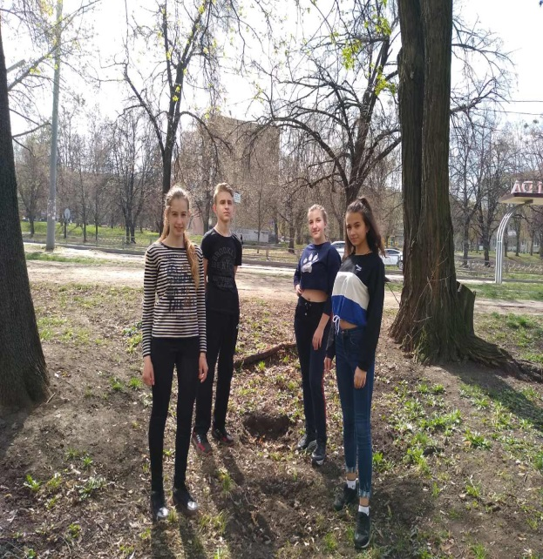
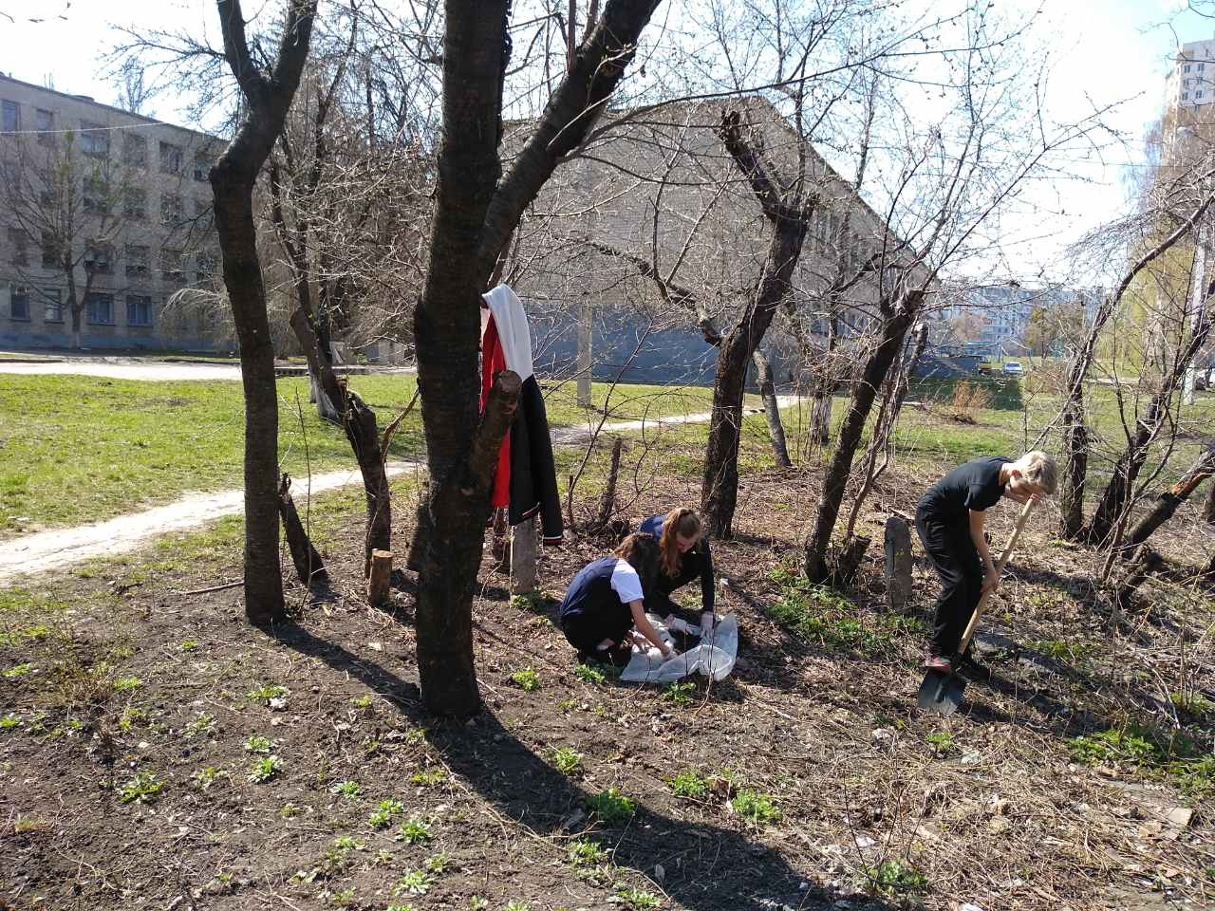
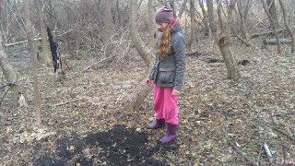
Об’єкт дослідження: ґрунти чотирьох районів міста Харкова
1. Автомагістраль
2. Шкільне подвір`я
3. Город у с.Кулиничі
4. Ліс у с.Кулиничі

Slide 5
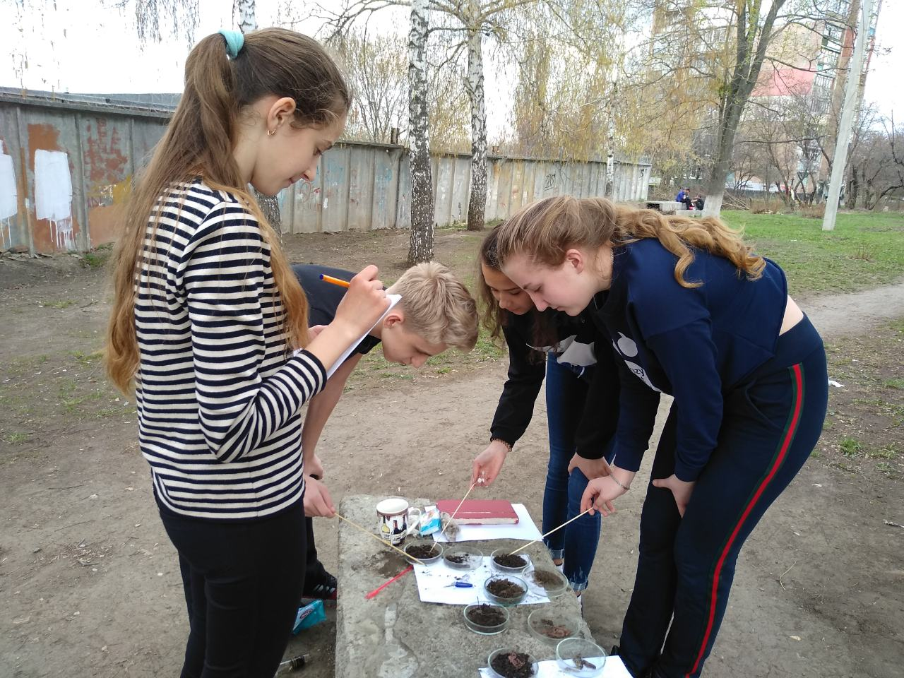
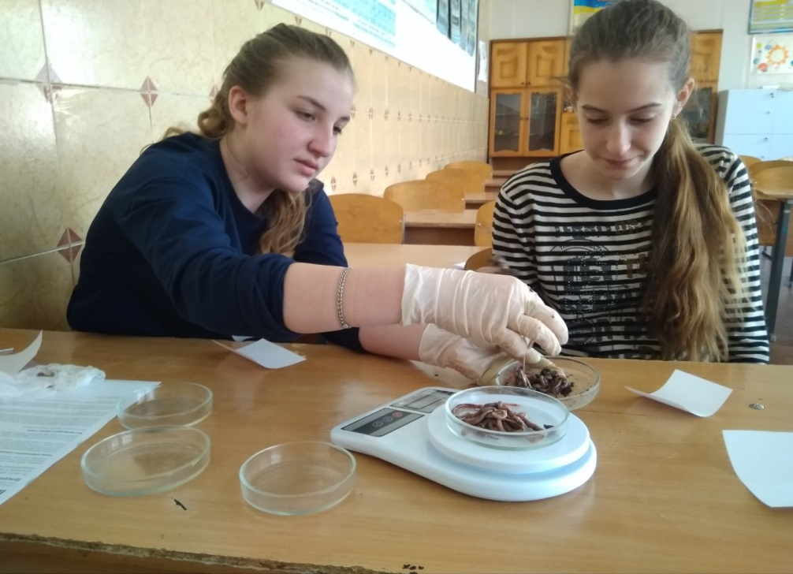
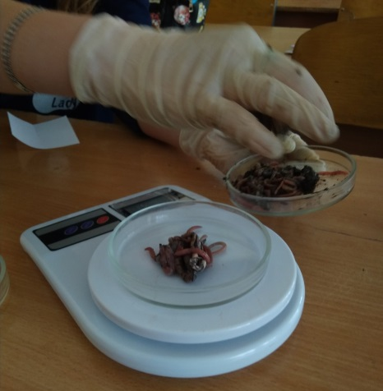
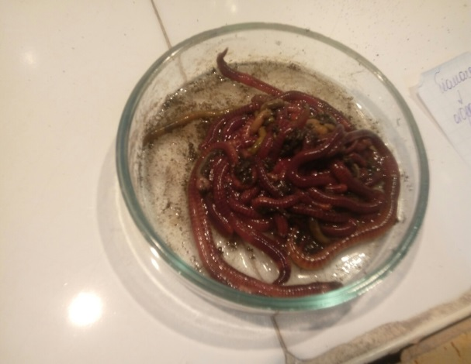
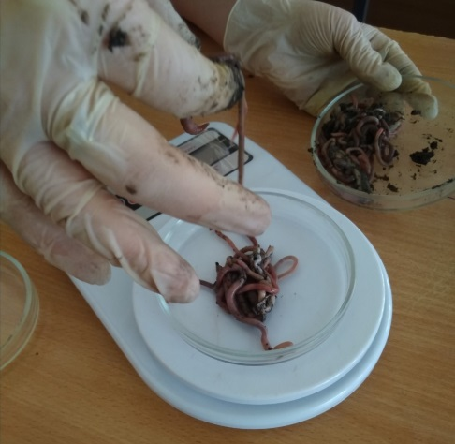
Предмет дослідження: дощові черв'яки на визначених ділянках м. Харкова

Slide 6
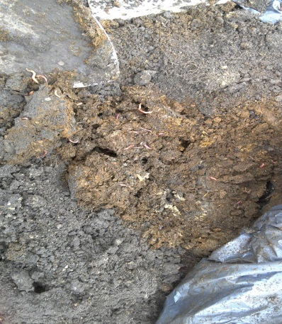
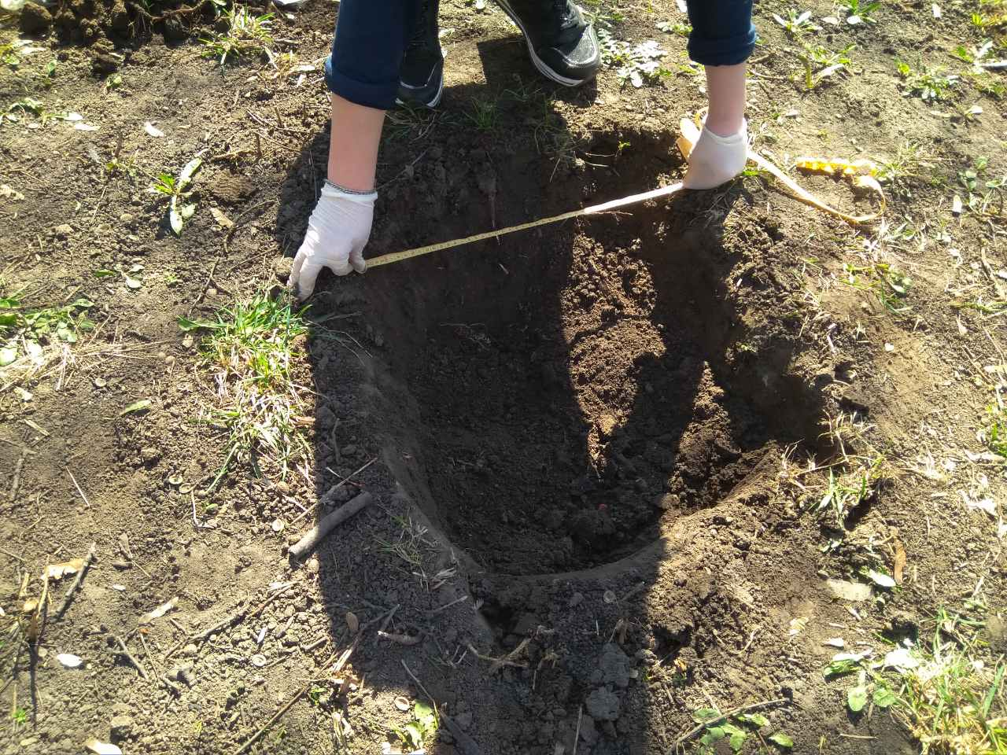
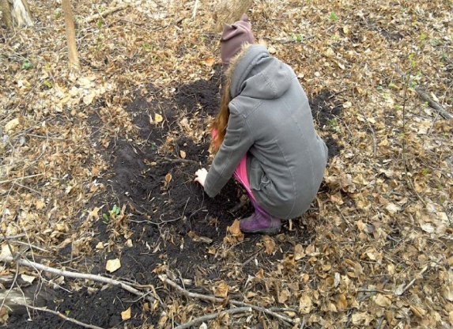
Відбір зразків ґрунту і черв`яків
Зразок №1 Автомагістраль
Зразок №2
Шкільне подвір'я
Зразок №3
Город у с.Кулиничі
Площа ділянки 50х50 см
Глибина 30 см, 3 ями
Зразок № 4
ліс у с.Кулиничі

Slide 7
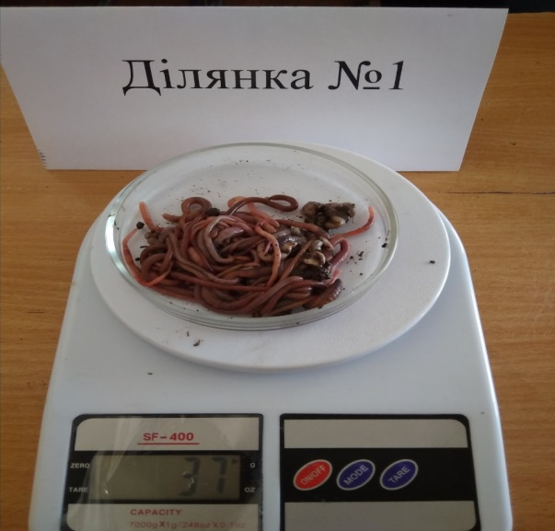
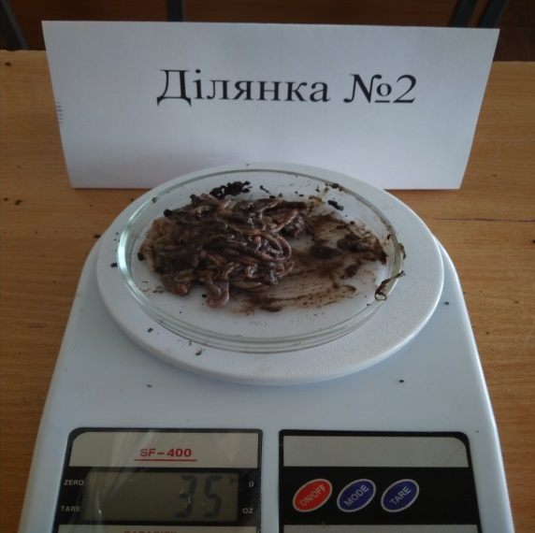
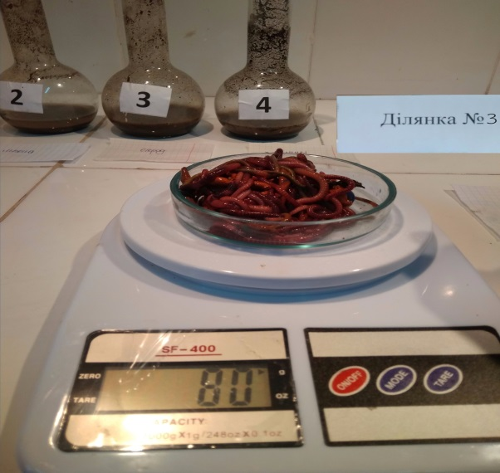
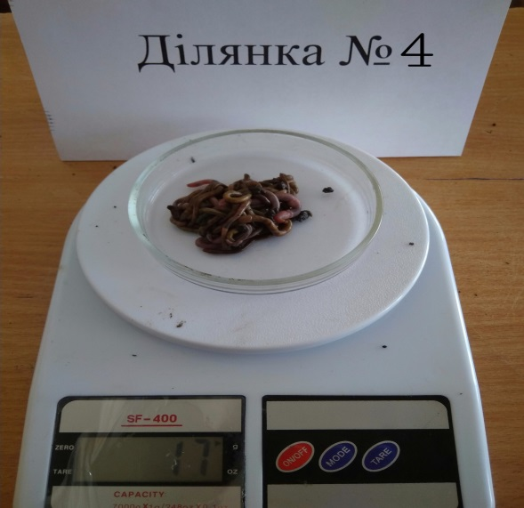
Опрацювання результатів
Опрацювання результатів\зважування

Slide 8
Морфометричні показники дощових черв`яків
№ ділянки | Кількість червів з трьох ям | Загальна маса | Кількість на М² | Біомаса на М²
Ділянка №1 | 60 | 37 | 80 | 50.7
Ділянка №2 | 72 | 35 | 96 | 46.7
Ділянка №3 | 115 | 80 | 153 | 106.6
Ділянка№4 | 35 | 17 | 46.7 | 22.7

Slide 9
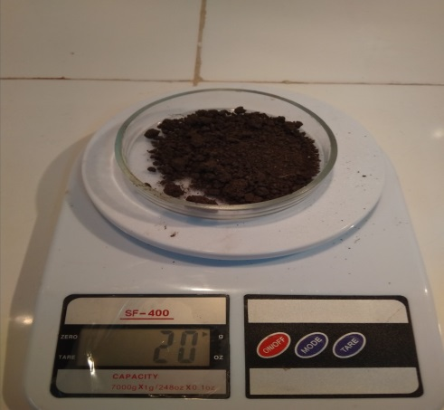
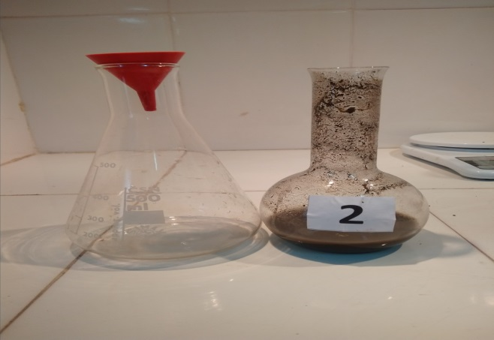
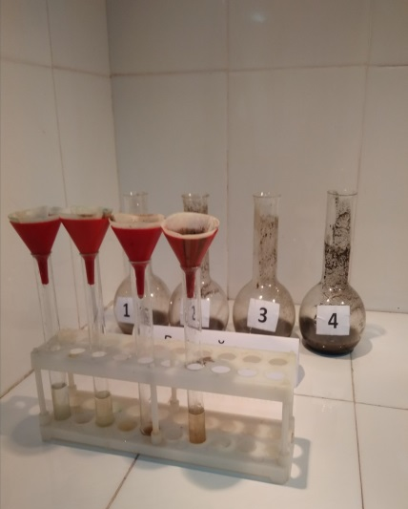
Підготовка ґрунту до аналізу
Приготування грунтових витягів
Приготування водного витягу
До 20 г сухого просіяного грунту додаємо 50 мл дистильованої води та збовтуємо 5-10 хвилин, а потім фільтруємо крізь паперовий фільтр
Приготування кислотного витягу
До 20 г сухого просіяного грунту додаємо 50 мл 1,5 н розчину HNO₃ та збовтуємо 5-10 хвилин, а потім фільтруємо крізь паперовий фільтр

Slide 10
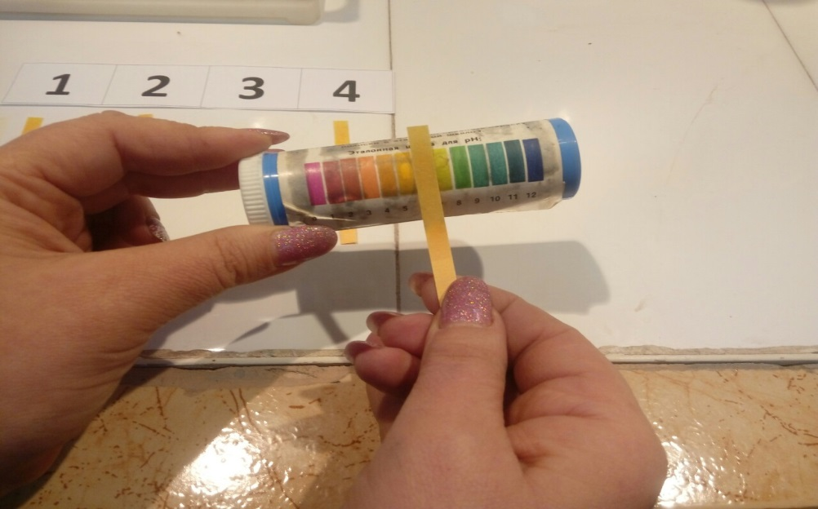
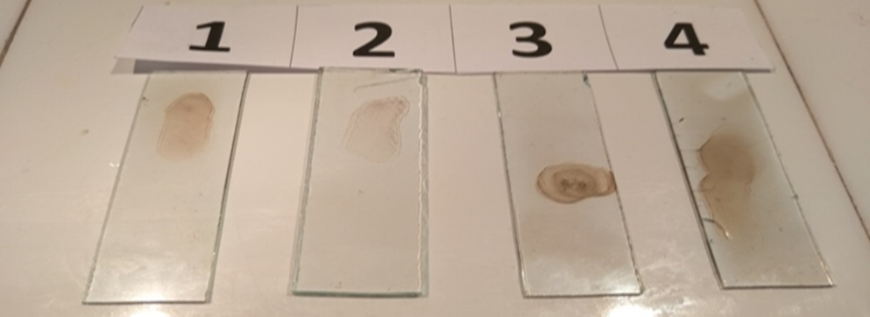
Визначення рН ґрунту
№ проби | 1 | 2 | 3 | 4
рН | 5 | 5 | 7 | 4.5
Засоленість грунтів

Slide 11
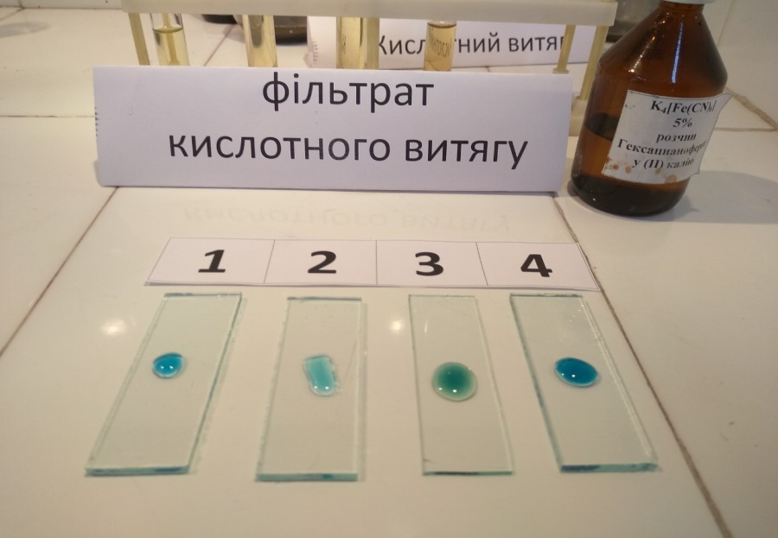
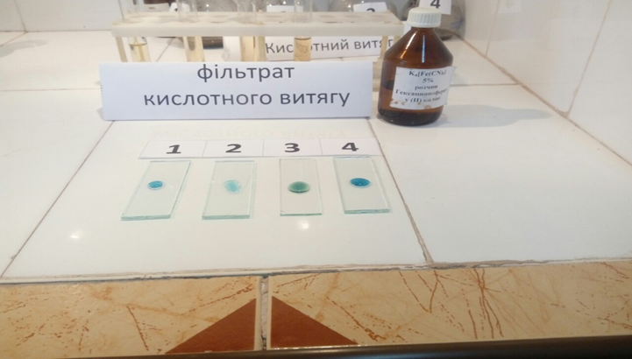
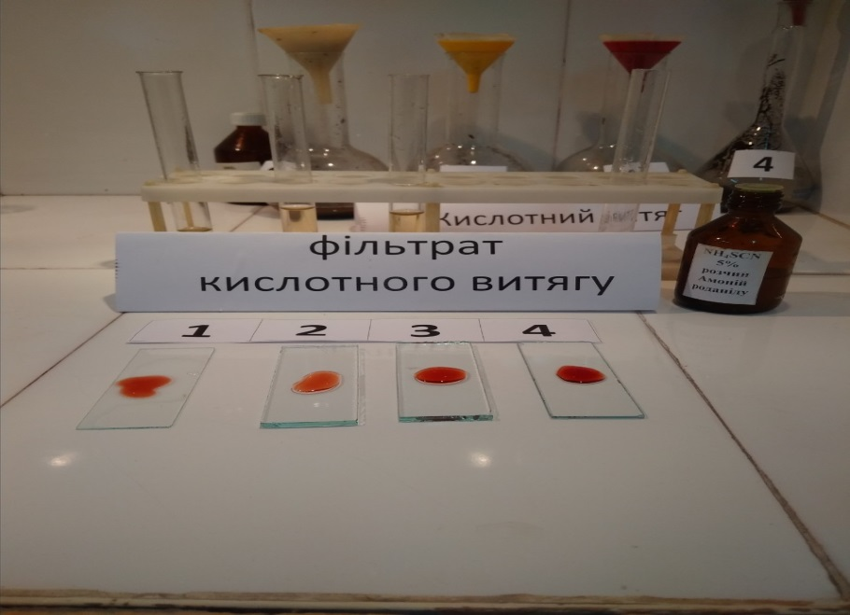
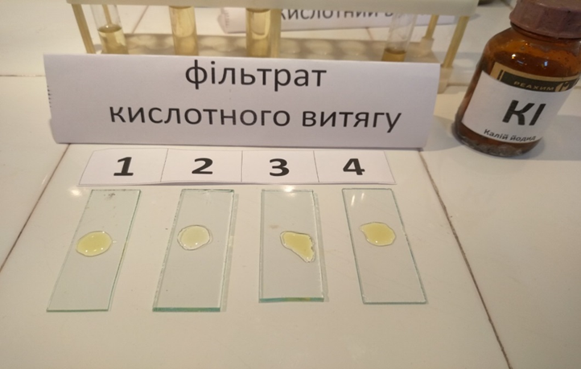
Катіон
Визначення катіонів важких металів
Катіон | Реактив
Fe⁺³ | K₄[Fe(CN)₆]
Fe⁺³ | NH₄SCN
Катіон | Реактив
Fe⁺² | K₃[Fe(CN)₆]
Pb⁺² | KI

Slide 12
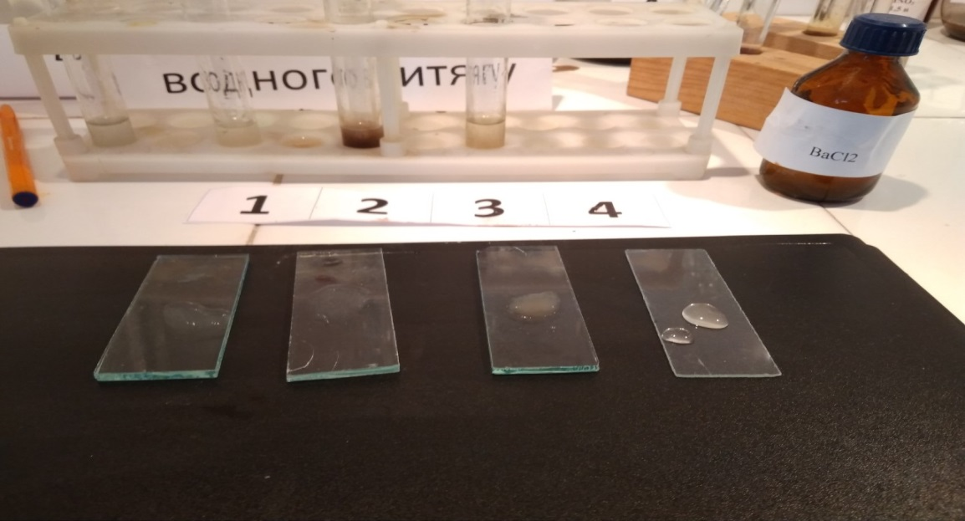
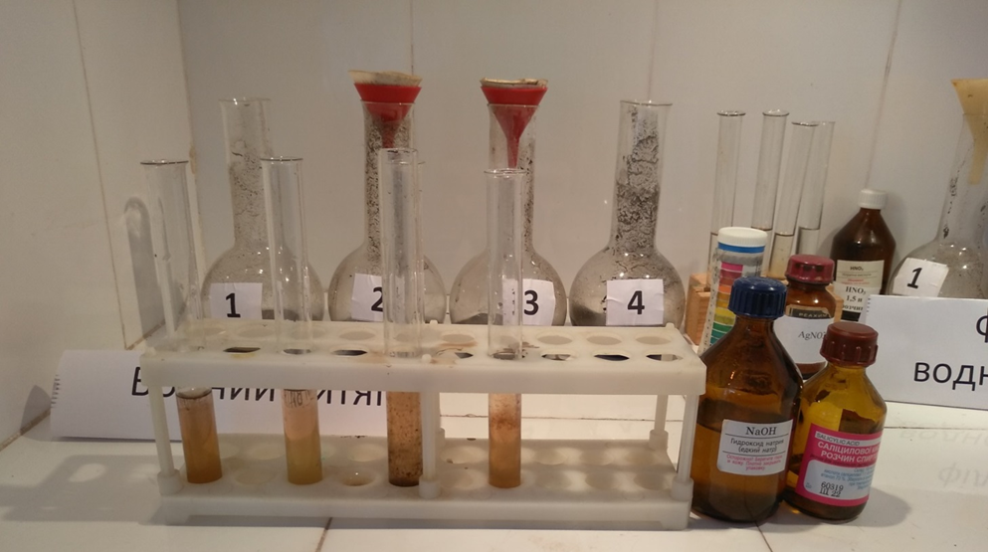
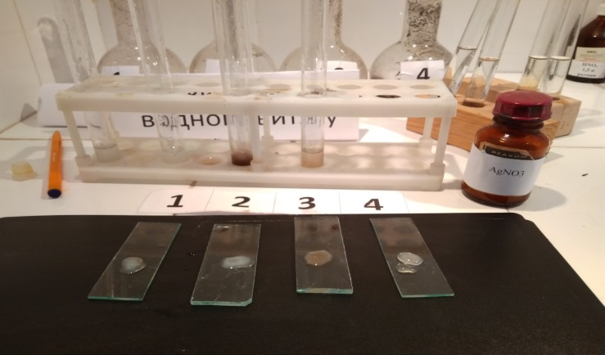
Визначення аніонів
Аніон | Реактив
SO₄²⁻ | ВaCl₂
CL¹⁻ | AgNO₃
Аніон | Реактив
NO₃¹⁻ | Саліцилова кислота + NаОН

Slide 13
Залежність кількості червів від рівня рН грунту
Залежність біомаси червів від рівня рН грунту

Slide 14
Залежність кількості червів від рівня катіонів Fe⁺³ грунту
Залежність кількості червів від рівня катіонів Fe⁺² грунту
1-виявлено йони | 2- середня кількість | 3 – виявлено у великій кількості

Slide 15
Залежність кількості червів від рівня катіонів Pb⁺² грунту
1-виявлено йони | 2- середня кількість | 3 – виявлено у великій кількості
1-виявлено йони | 2- середня кількість | 3 – виявлено у великій кількості

Slide 16
Залежність кількості червів від рівня аніонів NO₃⁻¹ грунту
1-виявлено йони | 2- середня кількість | 3 – виявлено у великій кількості

Slide 17
Висновки
Результати біоіндикаційних досліджень виявили залежність морфометричних показників дощових черв'яків від екологічного стану грунтів: рівня рН та наявності важких металів, що підтверджено якісним хімічним аналізом;
найбільш забрудненою виявилася територія лісу біля селища Кулиничі, найменш – шкільне подвір'я;
катіони важких металів перебувають у слабо рухомому стані (крім ділянки №3), що може негативно відбитися на здоров’ї населення;
катіони важких металів на ділянці №3 знаходяться у зв`язаному стані, що нівелює їх токсичний вплив на дощових червів.
Зменшити вміст важких металів можна засобами фіторекультивації. Рівень Pb⁺² зменшать горець та гірчиця.
Грунти на 1, 2, і особливо 4 ділянці потребують вапнування

Slide 18
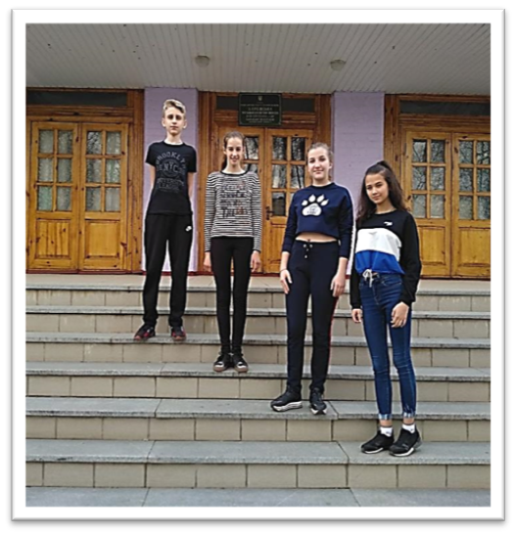
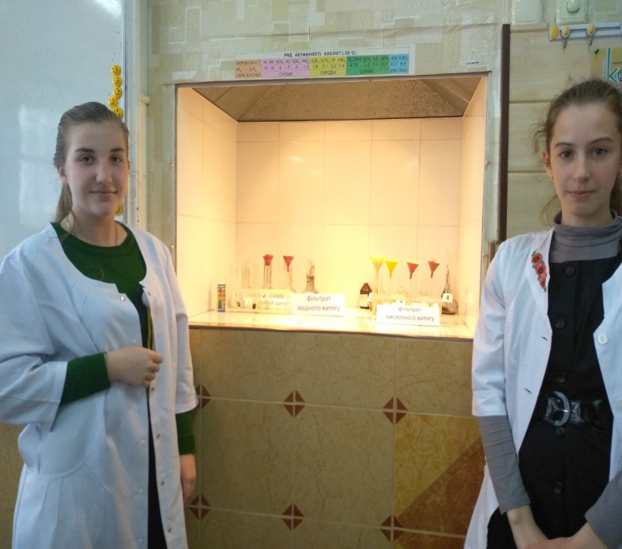
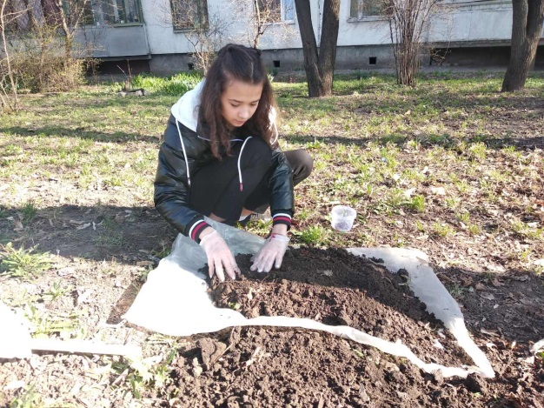
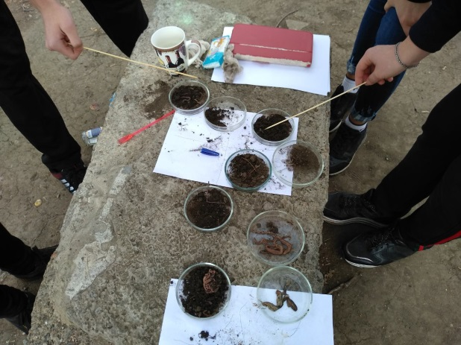
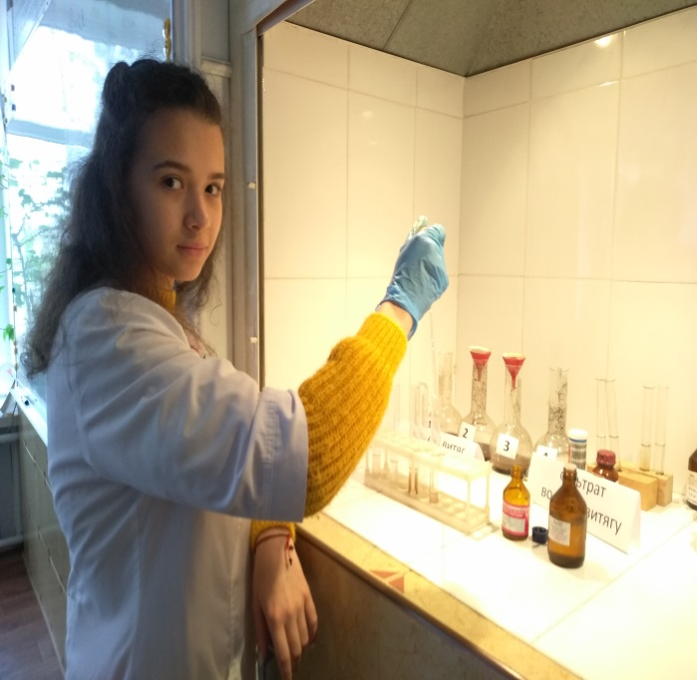
Дякуємо за увагу!

